Slide 1
Введение в цифровое видео
Автор—составитель: Горбунова Елена Владимировна,
педагог дополнительного образования МБОУ ДОД «Центр дополнительного
образования детей»,
Россия, г. Прокопьевск,
Кемеровской обл., ул. Обручева, 65,
тел. (3846) 69-48-74

Slide 2
Создание фильма
Препродакшн включает все подготовительные мероприятия, начиная с обдумывания сюжета и заканчивая написанием сценария (если он используется).
Возьмем, к примеру, семейный отдых. Неплохо подумать о том, чем вы будете заниматься на отдыхе, и гарантированно снять видеоматериал о каждом важном событии. Предварительное планирование поможет вам не забыть о какой-нибудь важной части фильма. Для подобного типа предварительного планирования удобно использовать список кадров или кадроплан. В этом плане просто перечисляются кадры, которые вы хотите видеть в вашем фильме. Как только кадр будет снят, он вычеркивается из этого списка. Вы можете всегда добавлять новые кадры в этот план, но предварительное размышление об основных элементах вашего фильма окажет незаменимую помощь.

Slide 3
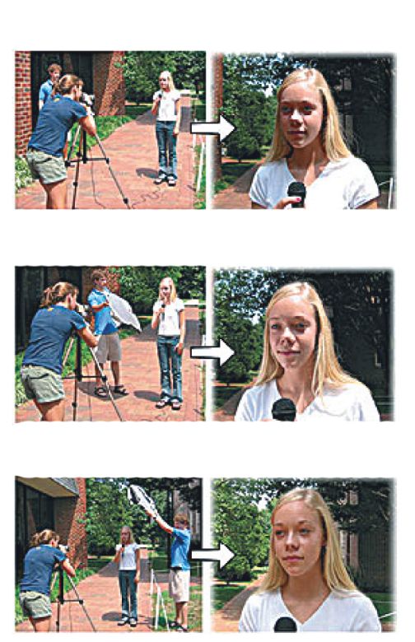
Продакшн. Съемка кадра для фильма — это вид искусства. Кинооператоры должны много думать в процессе съемки. Кинооператор отвечает за то, что находится в картинке, а что — нет, достаточно ли освещения и записывает ли камера звук события или нет.
Во-первых, определите, что вы хотите снять.
Во-вторых, для достижения наилучших результатов необходимо использовать штатив. Если нужно использовать масштабирование, старайтесь делать это плавно и медленно.
В-третьих, убедитесь, что объект съемки достаточно освещен. Обычно лучше всего снимать видео в тени, чтобы выровнять освещение и избежать появления глубоких теней

Slide 4
Постпродакшн – воплощение своих замыслов на компьютере с помощью компьютерных программ.

Slide 5
Советы по видеосъемке
Съемка крупным планом
Кадры, снятые крупным планом, пробираются в сознание людей.
Будьте постоянно начеку, чтобы снять этот кадр или последовательность кадров, которая эффективно раскроет повествование. Это может быть просто человек, закрывающий дверь, одевающий колпачок на ручку, кормящий собаку, выключающий свет или выпускающий из рук бабочку.

Slide 6
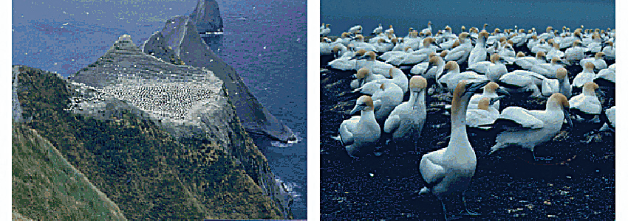
Съемка установочного кадра
Установочный кадр подготавливает зрителя к следующей сцене, используя одно изображение И хотя сверхобщие планы справляются с этой ролью просто замечательно (в частности, съемка с воздуха), подумайте о других точках наблюдения: гонка, как ее видит пилот из своей кабины, крупный план скальпеля с отражающимся от его поверхности светом, байдарки, неистово погружающиеся в бурлящую вспененную воду. Изображение должно привлекать внимание зрителя и подготавливать его к повествованию.

Slide 7
Снимайте достаточное
количество видеоматериала
Снимайте намного больше видеоматериала, чем будет использовано в готовом фильме. Неудивительно, если вы снимите в пять раз больше. Давая себе такую свободу, вы сможете снять кадры, которые бы в противном случае
попросту потерялись.

Slide 8
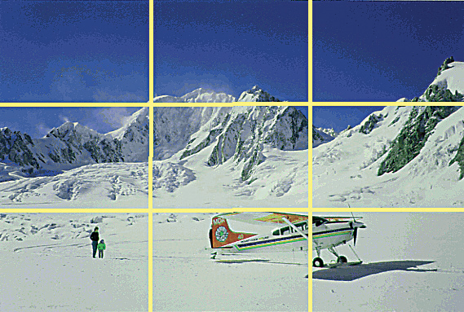
Придерживайтесь «правила третей»
Это правило называется «правилом третей», но правильней было бы назвать его правилом
Четырех ересекающихся линий Снимая кадр, представьте, что ваш видоискатель. разделен двумя горизонтальными и двумя вертикальными линиями.
Снимаемый объект должен располагаться вдоль этих линий или около одного из четырех пересечений, но не в центре изображения.

Slide 9
Сохраняйте устойчивость камеры
По возможности используйте штатив. Лучшие модели имеют подвижную головку, позволяющую выполнять плавное панорамирование или наклоны.
Если применение штатива невозможно, постарайтесь найти способ стабилизировать положение камеры: прислонитесь к стене, поставьте локти на стол или поместите видеокамеру на крупный устойчивый объект.

Slide 10
Следуйте за действием
Это может показаться очевидным, однако вы должны постоянно держать объект (мяч, спринтера, превышающий скорость милицейский автомобиль, серфингиста, ленту конвейера) в поле видоискателя.
Например, вы следите за тем, как плывет по ручью лист, а затем продолжаете движение вашей видеокамеры, опережая лист — выполняя панорамирование, — и делаете общий план, чтобы показать нечто неожиданное: водопад, огромный промышленный комплекс, рыбаков.

Slide 11
Используйте съемку в движении
Для получения кадров в движении или кадров, снимаемых с движения, видеокамера должна перемещаться вместе с объектом съемки. Например, держите видеокамеру на вытянутой руке прямо за ребенком, ездящим на детском автомобиле вокруг дома, установите видеокамеру в тележку для покупок, двигаясь между стеллажами магазина, или снимайте через окно мчащегося поезда.

Slide 12
Находите необычные ракурсы
Для получения более интересных и увлекательных кадров снимите видеокамеру с плеча, чтобы вы могли проводить съемку не только с уровня глаз.
Уровень пола отлично подходит для съемки детей и домашних животных.
Снимайте вверх с нижнего ракурса и вниз с верхнего ракурса. Снимайте «сквозь» другие объекты или людей, продолжая фокусироваться на объекте съемки.

Slide 13
Наклоняйтесь вперед и назад
Не используйте трансфокатор (зум) для создания эффекта маятника. Лучший способ приблизиться или удалиться от объекта — это буквально наклониться вперед или назад.
Например, наклонитесь вперед, сняв крупный план рук резчика по дереву. Затем, продолжая снимать, наклонитесь назад (возможно, сделав общий план с помощью трансфокатора), чтобы показать, что резчик работает на предприятии с крайне тяжелыми условиями труда, полном
таких же ремесленников, склонившихся над своей работой.

Slide 14
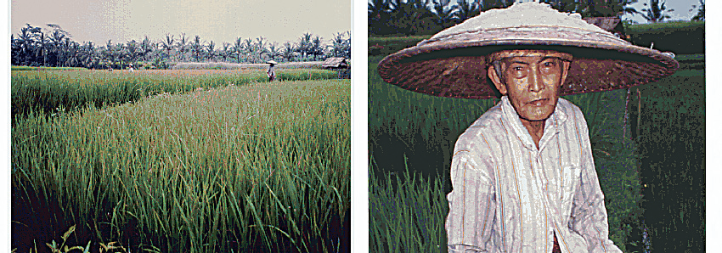
Снимайте общие и крупные планы
Рис.. Общий план и крупный план
Наши глаза работают, как линзы со средним углом, и поэтому мы обычно снимаем видео именно таким образом. Но вместо этого попробуйте снимать общие и крупные планы ваших объектов Если это возможно, приблизьтесь к объекту съемки, чтобы получить крупный план без использования трансфокатора. Кадр будет выглядеть гораздо лучше, а близость к объекту позволит получить более чистый звук.

Slide 15
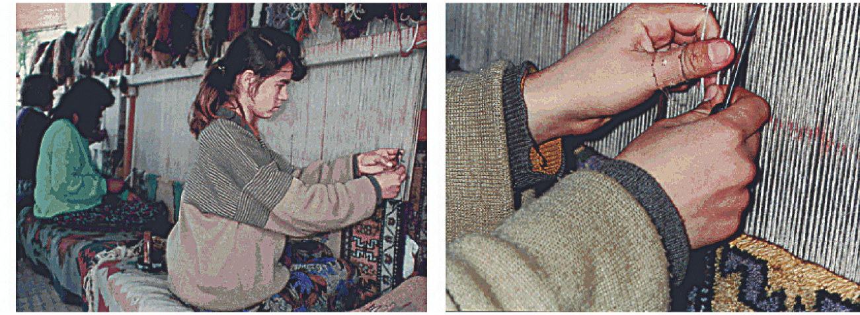
Снимайте согласующиеся
планы одного действия
Вместо того, чтобы снять все это одним планом, можно сделать три плана.
Используйте ту же концепцию для ткачихи: сделайте общий план, как ткачиха продевает нить сквозь основу ковра, а затем сделайте крупный план того же действия. В процессе монтажа вы объедините их так, чтобы они согласовывались с действием.

Slide 16
Избегайте использования быстрых панорам
и резкого масштабирования
Минимизируйте использование панорам и масштабирования, напоминающих зрителям о том, что они смотрят телевидение.
Если вы используете масштабирование или панорамирование, делайте это с конкретной целью: показать какой-то объект, перейти к объекту, на который пристально смотрит человек,
или продолжить съемку развития события (как, например, в случае с плывущим листом).
Медленный наезд, допускающий лишь незначительное изменение фокусного расстояния, может добавить драматизма в видеоряд.

Slide 17
Съемка перебивок
Избегайте резких переходов, снимая вставляемые кадры. Резкий переход — это переход, который разрывает нить повествования в сознании зрителя. Перебивка — это кадр, который снимается отдельно от текущего кадра и исправляет резкие переходы.
Перебивки широко используются в интервью, когда, например, необходимо соединить вместе две 10-секундные реплики человека, в результате чего происходит внезапное перемещение интервьюируемого. Чтобы избежать подобного резкого перехода — внезапного дезориентирующего смещения, снимите перебивку. Это может быть общий план, крупный план руки или кадр репортера, снятый из-за плеча интервьюируемого. Затем эту перебивку можно использовать в месте соединения двух реплик, чтобы скрыть резкий переход.

Slide 18
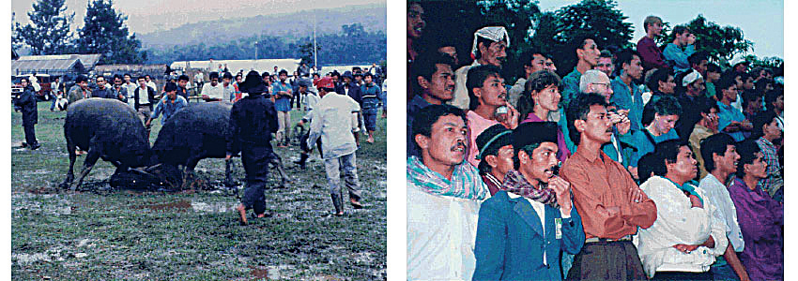
Подобную технику можно также использовать при съемке спортивных мероприятий
Переход от одного общего плана игроков на поле к другому общему плану может оказаться дезориентирующим. Если снять табло или реакцию зрителей на трибуне, с помощью этих перебивок можно избежать резких переходов.
Рис. Перебивка, демонстрирующая реакцию толпы, позволяет избежать
резких переходов в репортаже с боя быков на острове Суматра

Slide 19
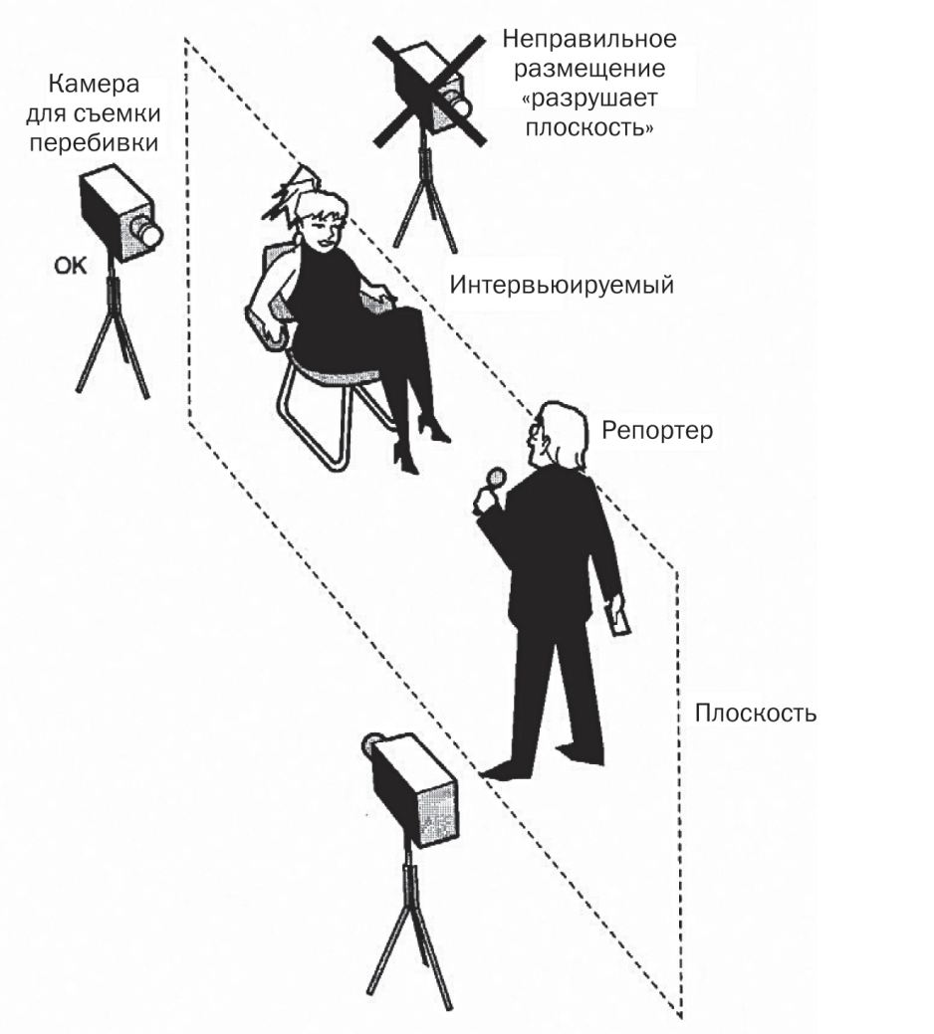
Правило 180 градусов
Нарушение правила 180° — это еще одна причина разрыва нити повествования в сознании зрителя
Например, если вы берете интервью, и ваша видеокамера находится со стороны правого плеча интервьюируемого, обратные вставляемые кадры должны также сниматься со стороны правого плеча интервьюируемого. Благодаря этому ваша видеокамера будет находиться по одну сторону плоскости — воображаемой вертикальной стены, проходящей между интервьюируемым и репортером.

